Slide 1
Závěrečný účet města za rok 2020

Slide 2
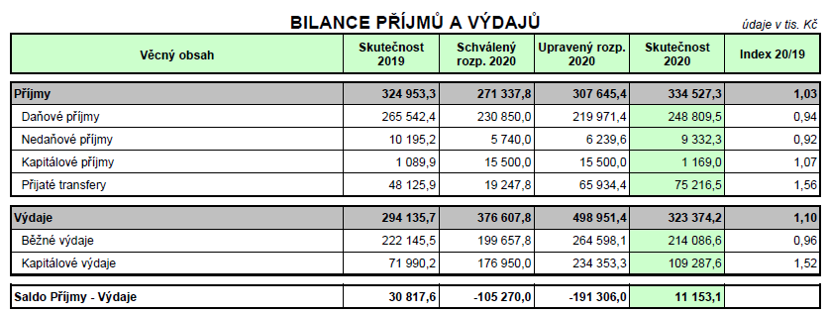
Hospodaření města v roce 2020 Celkový přehled

Slide 3
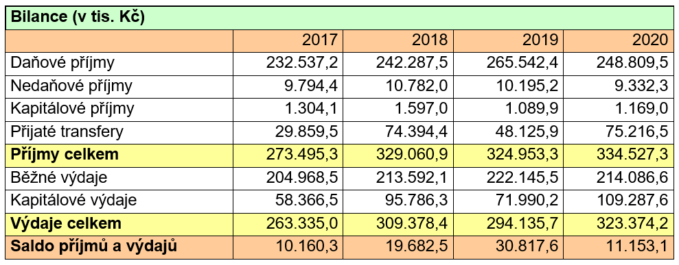
Výsledky hospodaření města od roku 2017

Slide 4
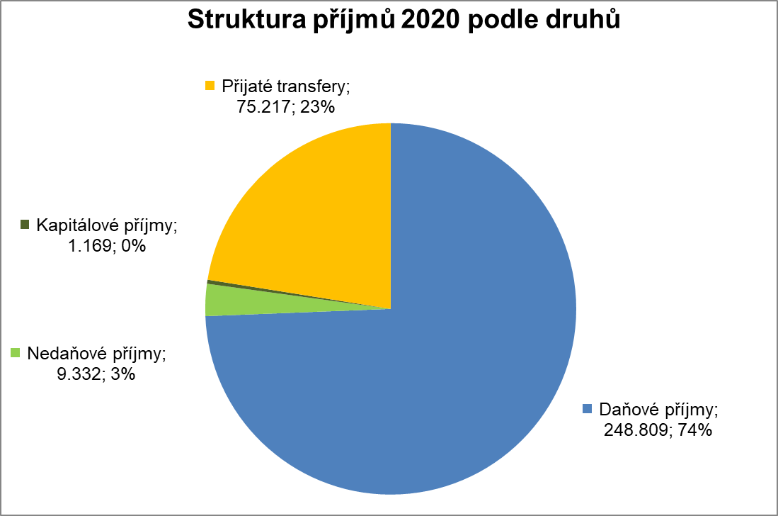
Hospodaření města v roce 2020 Příjmy – 335 mil. Kč

Slide 5
Hospodaření města v roce 2020 Daňové příjmy - 249 mil. Kč Sdílené daně – 195 mil. Kč

Slide 6
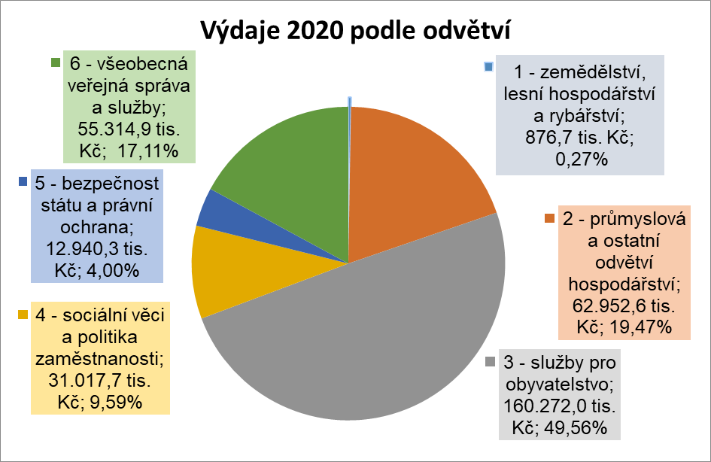
Hospodaření města v roce 2020 Výdaje – 323 mil. Kč

Slide 7
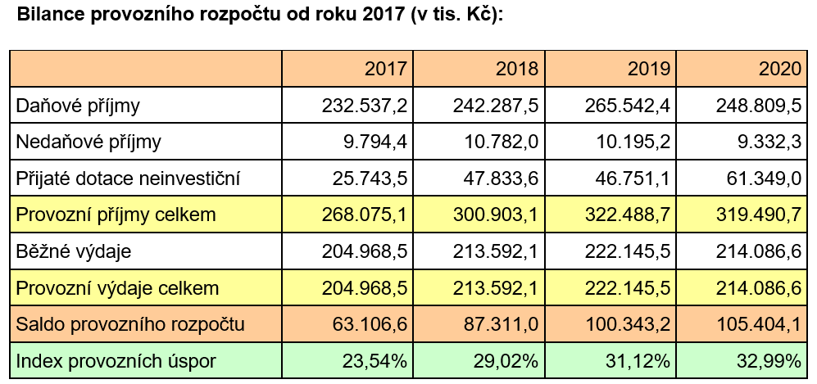
Hospodaření města v roce 2020 Provozní rozpočet

